Slide 1





CHÀO MỪNG
QUÝ THẦY CÔ VỀ DỰ GIỜ
BÀI 20: SINH VẬT VÀ SỰ PHÂN BỐ CÁC ĐỚI THIÊN NHIÊN.
RỪNG NHIỆT ĐỚI
Giáo viên:.............

Slide 2
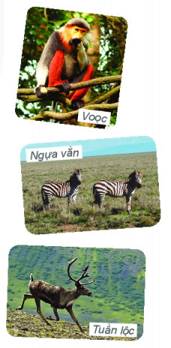
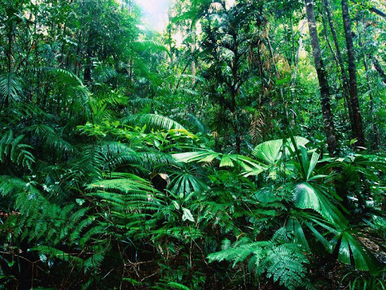
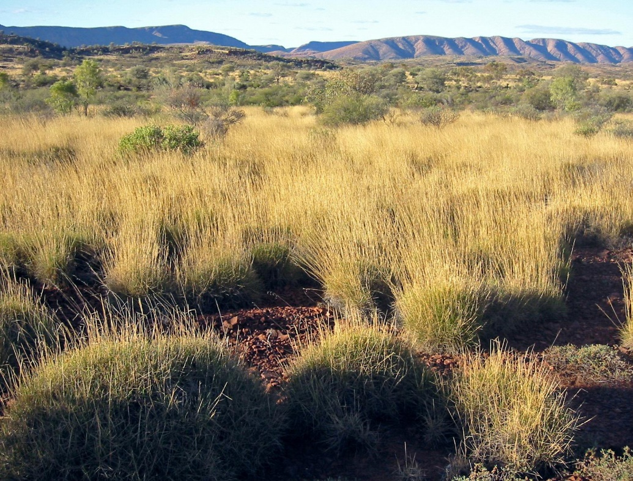
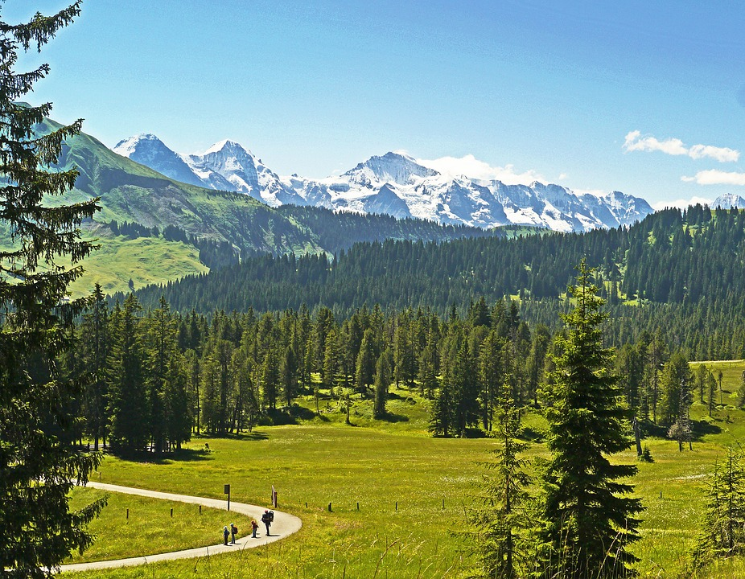
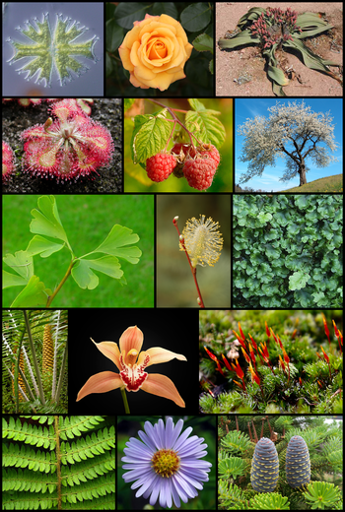
Các cơ thể sống tồn tại và phát triển ở các môi trường khác nhau đã tạo nên sự khác biệt, tính đa dạng của sinh vật trên Trái Đất. Vậy sự đa dạng của sinh vật trên Trái Đất biểu hiện như thế nào?

Slide 3

BÀI 20: SINH VẬT VÀ SỰ PHÂN BỐ CÁC ĐỚI THIÊN NHIÊN. RỪNG NHIỆT ĐỚI
Sự đa dạng của thế giới sinh vật
I
Các đới thiên nhiên trên thế giới
II
Rừng nhiệt đới
III

Slide 4
BÀI 20: SINH VẬT VÀ SỰ PHÂN BỐ CÁC ĐỚI THIÊN NHIÊN. RỪNG NHIỆT ĐỚI
I. Sự đa dạng của thế giới sinh vật

Slide 5
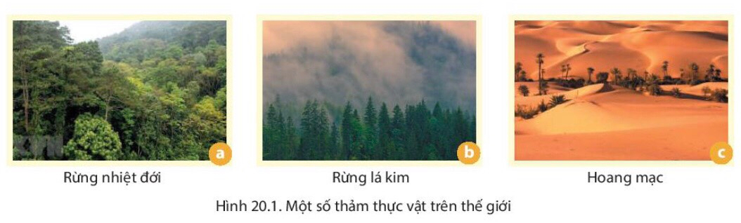
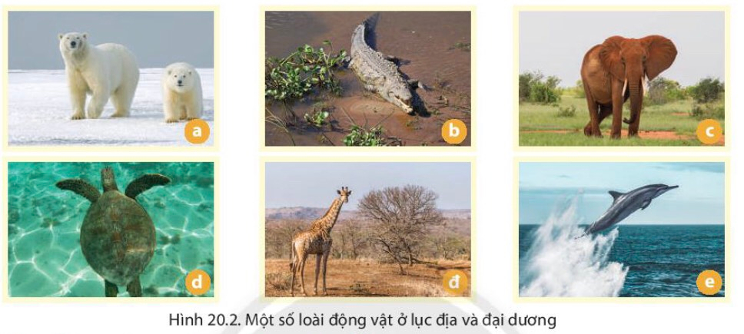
THẢO LUẬN NHÓM (3 phút)
Đọc thông tin mục 1 và quan sát hình 20.1, 20.2 trong SGK, thảo luận theo nhóm : Hãy cho ví dụ về sự đa dạng của thế giới sinh vật ở lục địa và đại dương mà em biết?

Slide 6
Đọc thông tin mục 1 và quan sát hình 20.1, 20.2 trong SGK, thảo luận theo nhóm : Hãy cho ví dụ về sự đa dạng của thế giới sinh vật ở lục địa và đại dương mà em biết?
- Ở lục địa có đa dạng các thảm thực vật như các loại rừng, rừng nhiệt đới, rừng lá kim,….. Các loại động vật sinh sống cũng cực kì phong phú, đa dạng có động vật sinh sống ở rừng cũng có động vật sinh sống ở các hoang mạc. Rất nhiều loài động vật khác nhau sinh sống trên lục địa. Các loài này có kích thước, chủng loại và số lượng khác nhau. Một số loài như : Hổ, báo, voi, cáo, gấu, chuột, chim, ếch, rắn, mèo, bò cạp....
- Ở đại dương có rất nhiều loài cá, tôm, cua, rùa, tảo biển,... sinh sống dưới đại dương.

Slide 7
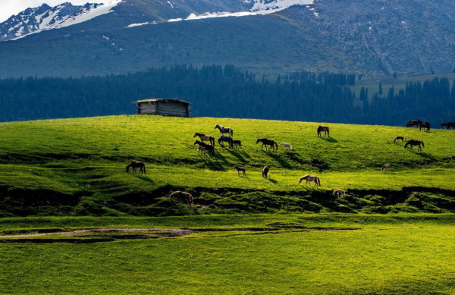
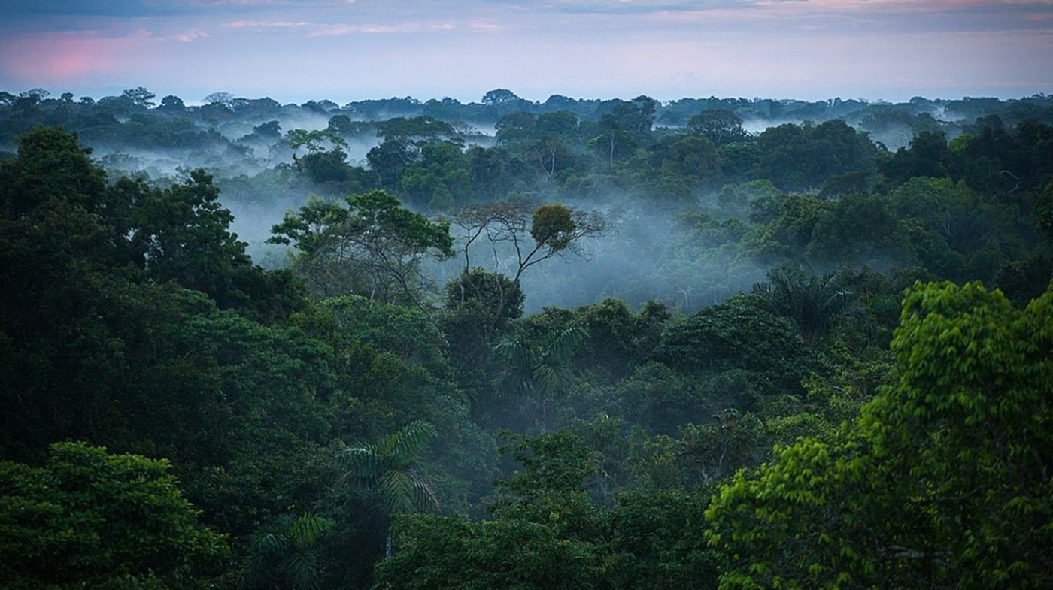
Rừng lá kim
Thảo nguyên
Rừng nhiệt đới
Xavan

Slide 8
BÀI 20: SINH VẬT VÀ SỰ PHÂN BỐ CÁC ĐỚI THIÊN NHIÊN. RỪNG NHIỆT ĐỚI
I. Sự đa dạng của thế giới sinh vật
1. Thực vật
- Thực vật có vai trò chủ yếu trong sự hình thành các thảm thực vật. Hiện có gần 300000 loài thực vật đã được xác định trên thế giới.
2. Động vật

Slide 9
2. Động vật
THẢO LUẬN NHÓM ĐÔI (5 phút)
Đọc thông tin mục 2 và quan sát hình 20.2 trong SGK, thảo luận hoàn thành phiếu học tập:
Môi trường sống | Động vật
Trên cạn
Dưới nước
Hươu cao cổ, voi, gấu trắng, ngựa,…
Cá heo, rùa, cá mập, tôm, cua….

Slide 10
BÀI 20: SINH VẬT VÀ SỰ PHÂN BỐ CÁC ĐỚI THIÊN NHIÊN. RỪNG NHIỆT ĐỚI
I. Sự đa dạng của thế giới sinh vật
1. Thực vật
- Thực vật có vai trò chủ yếu trong sự hình thành các thảm thực vật. Hiện có gần 300.000 loài thực vật đã được xác định trên thế giới
2. Động vật
- Động vật có khả năng di chuyển để thích nghi với môi trường nên sự phân bố của động vật ít phụ thuộc vào khí hậu.

Slide 11
BÀI 20: SINH VẬT VÀ SỰ PHÂN BỐ CÁC ĐỚI THIÊN NHIÊN. RỪNG NHIỆT ĐỚI
II. Các đới thiên nhiên trên thế giới

Slide 12
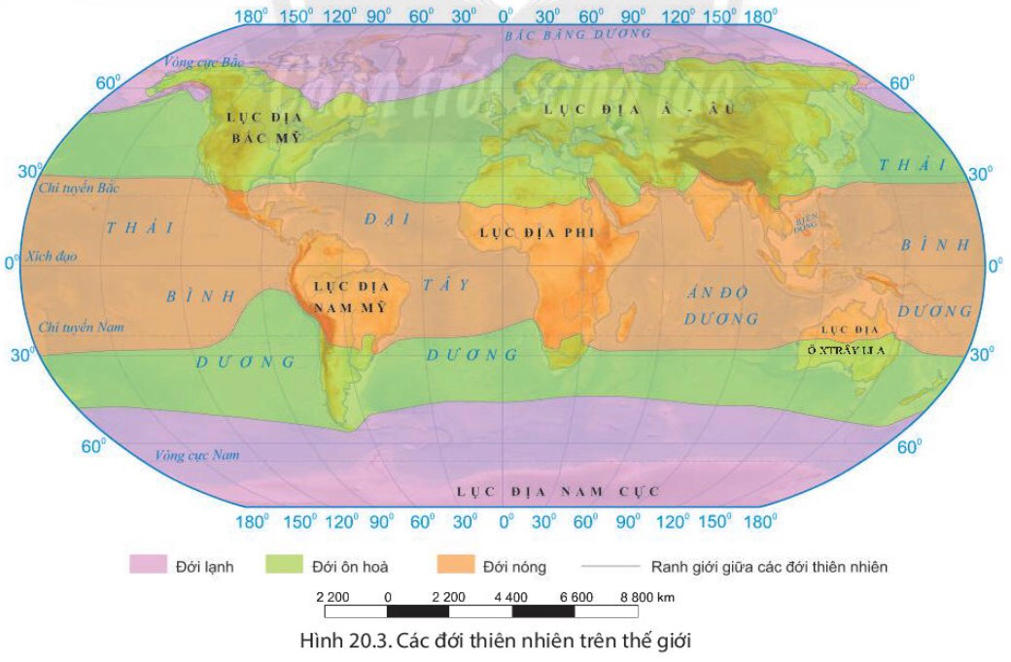
II. Các đới thiên nhiên trên thế giới
1. Quan sát lược đồ hình 20.3, em hãy kể tên và xác định các đới thiên nhiên trên thế giới.
2. Dựa vào lược đồ hình 20.3 và thông tin SGK, hãy nêu đặc điểm của đới nóng, đới ôn hòa, đới lạnh về Phạm vi; Khí hậu; Thực vật; Động vật
3. Liệt kê các đới thiên nhiên theo châu lục.
Châu lục | Đới thiên nhiên

Slide 13
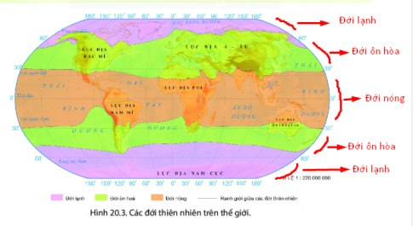
1. Quan sát lược đồ hình 20.3, em hãy kể tên và xác định các đới thiên nhiên trên thế giới.

Slide 14
2. Dựa vào lược đồ hình 20.3 và thông tin SGK, hãy nêu đặc điểm của đới nóng, đới ôn hòa, đới lạnh về: Phạm vi; Khí hậu; Thực vật; Động vật.
Đới khí hậu | Đới nóng | Đới ôn hòa | Đới lạnh
Phạm vi
Khí hậu
Thực vật
Động vật
Trải dài giữa hai chí tuyến thành một vành đai liên tục bao quanh Trái Đất
Nằm giữa đới nóng và đới lạnh khoảng giữa hai chí tuyến đến hai vòng cực
Trong khoảng từ vòng cực về phía hai cực
Quanh năm nóng, nhiệt độ cao, chế độ mưa khác nhau tùy khu vực
Mang tính chất trung gian giữa đới nóng và lạnh, thời tiết hay thay đổi thất thường.
Khắc nghiệt. Quanh năm lạnh, nhiệt độ trung bình và lượng mưa rất thấp.
Phong phú, đa dạng: rừng mưa nhiệt đới, rừng nhiệt đới gió mùa, xa van,...
Thay đổi từ Tây sang Đông (Rừng taiga, cây hỗn hợp, rừng lá cứng, thảo nguyên,...)
Nghèo nàn, chủ yếu là cây thấp, lùn xen với rêu, địa y.
Phong phú và đa dạng
Hươu, cáo, chó sói, các loài gặm nhắm,…
Gấu trắng, hải cẩu, cá voi,….

Slide 15
3. Liệt kê các đới thiên nhiên theo châu lục
Châu lục | Đới thiên nhiên
Châu Phi
Châu Âu
Châu Nam Cực
Đới Nóng
Đới Ôn Hòa
Đới Lạnh

Slide 16
II. Các đới thiên nhiên trên thế giới
Đới khí hậu | Đới nóng | Đới ôn hòa | Đới lạnh
Phạm vi
Khí hậu
Thực vật
Động vật
Trải dài giữa hai chí tuyến thành một vành đai liên tục bao quanh Trái Đất
Nằm giữa đới nóng và đới lạnh khoảng giữa hai chí tuyến đến hai vòng cực
Trong khoảng từ vòng cực về phía hai cực
Quanh năm nóng, nhiệt độ cao, chế độ mưa khác nhau tùy khu vực
Mang tính chất trung gian giữa đới nóng và lạnh, thời tiết hay thay đổi thất thường.
Khắc nghiệt. Quanh năm lạnh, nhiệt độ trung bình và lượng mưa rất thấp.
Phong phú, đa dạng: rừng mưa nhiệt đới, rừng nhiệt đới gió mùa, xa van,...
Thay đổi từ Tây sang Đông (Rừng taiga, cây hỗn hợp, rừng lá cứng, thảo nguyên,...)
Nghèo nàn, chủ yếu là cây thấp, lùn xen với rêu, địa y.
Phong phú và đa dạng
Hươu, cáo, chó sói, các loài gặm nhắm,…
Gấu trắng, hải cẩu, cá voi, chim cánh cụt,….

Slide 17
BÀI 20: SINH VẬT VÀ SỰ PHÂN BỐ CÁC ĐỚI THIÊN NHIÊN. RỪNG NHIỆT ĐỚI
III. Rừng nhiệt đới

Slide 18
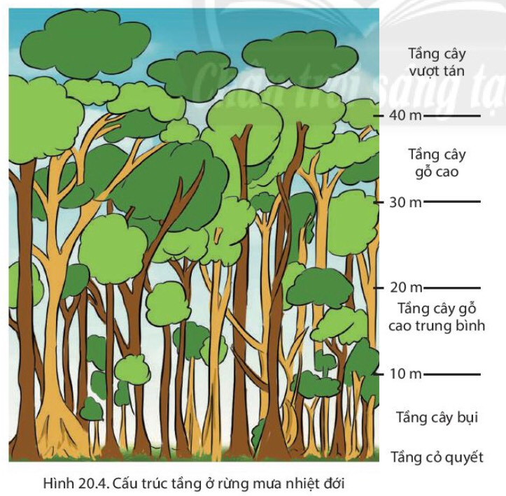
III. Rừng nhiệt đới
1. Điều kiện khí hậu ở vùng nhiệt đới như thế nào?
2. Có những kiểu rừng chính nào ở vùng nhiệt đới?
3. Dựa vào hình 20.4, em hãy nhận xét về các tầng cây của rừng mưa nhiệt đới.

Slide 19
III. Rừng nhiệt đới
1. Điều kiện khí hậu ở vùng nhiệt đới như thế nào?
- Khí hậu nhiệt đới là loại khí hậu đặc trưng bởi nhiệt độ cao quanh năm, trong năm có 1 thời kì khô hạn kéo dài khoảng 3 đến 9 tháng, thường không có sương giá và những thay đổi về góc mặt trời là nhỏ do chúng chiếm vĩ độ thấp. Ánh nắng mặt trời tại các vùng này khá gay gắt. Tuy nóng quanh năm, nhưng vẫn có sự thay đổi theo mùa.
- Thường chỉ có hai mùa: mùa mưa và mùa khô. Lượng mưa trung bình khoảng 500mm đến 1500mm chủ yếu tập trung vào mùa mưa. Lượng mưa thay đổi từ xích đạo về chí tuyến.

Slide 20
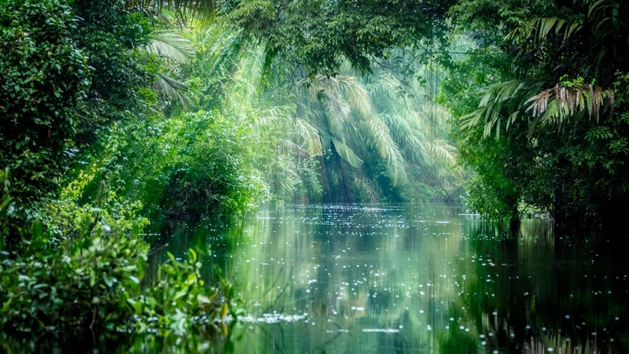
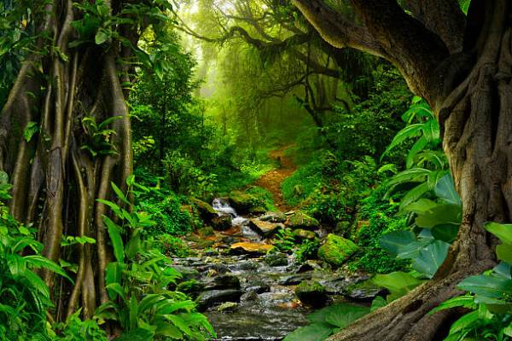
III. Rừng nhiệt đới
2. Có những kiểu rừng chính nào ở vùng nhiệt đới?
Rừng nhiệt đới.
Rừng nhiệt đới gió mùa.
Rừng mưa nhiệt đới.
Rừng xen cây rụng lá.

Slide 21
III. Rừng nhiệt đới
3. Dựa vào hình 20.4, em hãy nhận xét về các tầng cây của rừng mưa nhiệt đới.
Rừng mưa nhiệt đới được chia làm các tầng khác nhau, hay còn gọi là lớp, với thảm thực vật được cấu tạo thành một mô hình chiều dọc thẳng đứng từ mặt đất đến tán rừng: tầng cỏ quyết, tầng cây bụi, tầng cây gỗ cao trung bình từ 10-20m, tầng cây gỗ cao từ 30-40m. tầng cây vượt tán có độ cao từ 40m trở lên. Mỗi tầng ba gồm các loài động, thực vật khác nhau thích nghi với điều kiện sống ở riêng tầng đó.

Slide 22
III. Rừng nhiệt đới
THẢO LUẬN NHÓM (5 phút)
Đọc thông tin mục III trong SGK, thảo luận hoàn thành phiếu học tập:
Rừng nhiệt đới
Phân bố
Nhiệt độ TB
Lượng mưa TB
Động vật
Thực vật
Sự khác nhau của rừng mưa nhiệt đới và rừng nhiệt đới gió mùa:

Slide 23
III. Rừng nhiệt đới
Rừng nhiệt đới
Phân bố
Nhiệt độ TB
Lượng mưa TB
Động vật
Thực vật
Sự khác nhau của rừng mưa nhiệt đới và rừng nhiệt đới gió mùa:
Từ vùng Xích đạo đến hết vành đai nhiệt đới ở cả bán cầu Bắc và bán cầu Nam
Nhiệt độ trung bình năm trên 21°C
Lượng mưa trung bình năm trên 1700 mm
Động vật rất phong phú, nhiều loài sống trên cây, leo trèo giỏi như khỉ, vượn,... nhiều loài chim ăn quả có màu sắc sặc sỡ
Rừng gồm nhiều tầng: trong rừng có nhiều loài cây thân gỗ, dây leo chẳng chịt; phong lan, tầm gửi, địa y bám trên thân cây
- Ít tầng hơn
- Phần lớn cây trong rừng bị rụng lá về mùa khô
- Rừng thoáng và không ẩm ướt bằng rừng mưa nhiệt đới

Slide 24
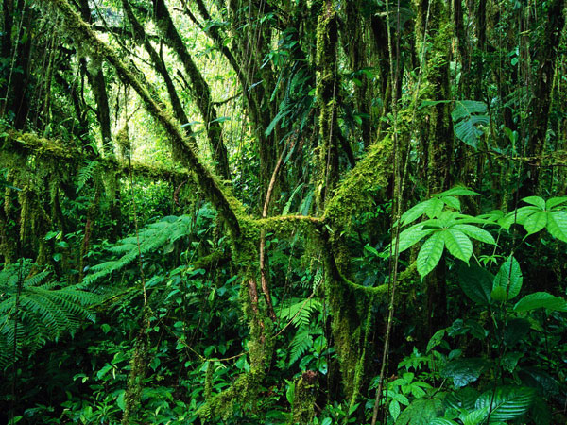
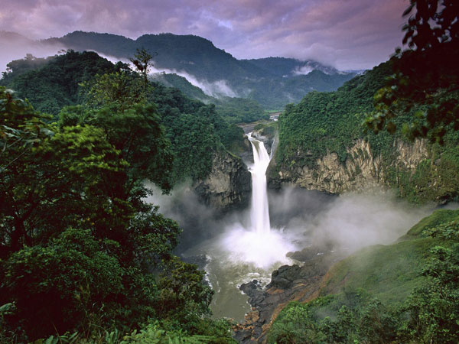
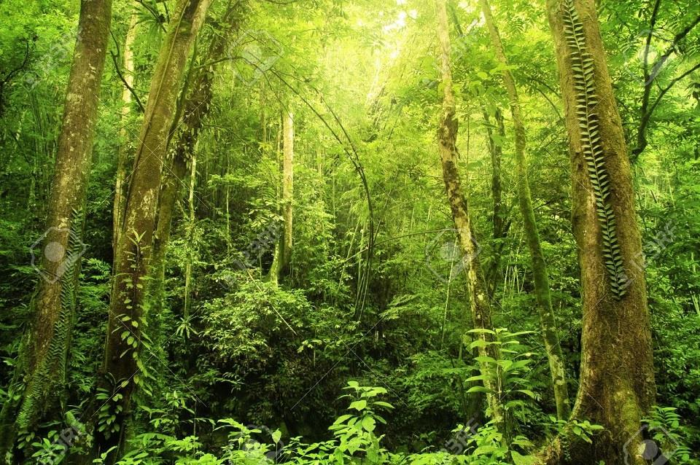
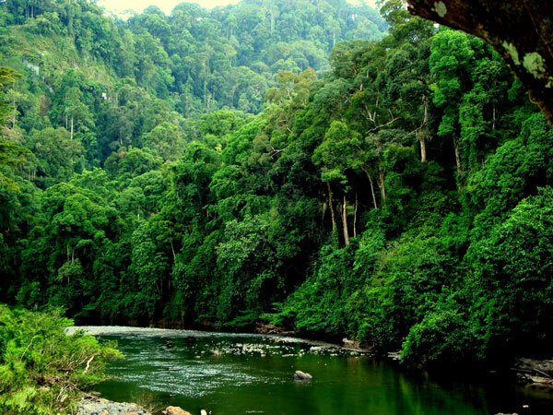
Rừng nhiệt đới

Slide 25
LUYỆN TẬP
1. Hãy kể tên một số loài sinh vật trên cạn và dưới nước mà em biết.
- Trên cạn: hổ, báo, hươu, ngựa, gà, mèo, sư tử,....
- Dưới nước: cá, tôm, rùa, sao biển, sứa, mực,....

Slide 26
LUYỆN TẬP
Câu 2. Cho biết một số rừng nhiệt đới mà em biết .
Rừng A-ma-dôn.
Rừng nhiệt đới ở Madagascar.
Jambi, Daintree ở Queensland,....

Slide 27

VẬN DỤNG
Em hãy sưu tầm các thông tin về một vườn quốc gia mà em biết để chứng minh sự đa dạng của động vật và thực vật.

Slide 28
VẬN DỤNG
Em hãy sưu tầm các thông tin về một vườn quốc gia mà em biết để chứng minh sự đa dạng của động vật và thực vật.
- Vườn Quốc gia Cúc Phương (hay rừng Cúc Phương) là một khu bảo tồn thiên nhiên, khu rừng đặc dụng nằm trên địa phận ranh giới 3 khu vực Tây Bắc, châu thổ sông Hồng và Bắc Trung Bộ. Những loài thực vật ở vườn quốc gia Cúc phương bao gồm:
+ Ngành quyết thực vật có 31 họ, 57 chi, 149 loài.
+ Ngành hạt trần có 3 họ, 3 chi và 3 loài.
+ Ngành hạt kín có 154 họ, 747 chi và 1588 loài.

Slide 29
VẬN DỤNG
Em hãy sưu tầm các thông tin về một vườn quốc gia mà em biết để chứng minh sự đa dạng của động vật và thực vật.
- Có sự phong phú về sinh vật, động vật gồm:
+ 97 loài thú (trong đó nổi bật nhất là các loài khỉ châu Á).
+ 313 loài chim.
+ 76 loài bò sát.
+ 46 loài lương cư.
+ 11 loài cá.
+ Hàng ngàn loài côn trùng.
- Đây cũng là nơi sinh sống của một số loài động vật đang có nguy cơ tuyệt chủng cao như Voọc đùi trắng, Cầy vằn, Báo hoa mai.

Slide 30








Tạm
Biệt
Thầy
Cô

